Slide 1
Le développement cross plateforme avec Xamarin
Module 1 – Les tendances du développement mobile

Slide 2
Les tendances du développement mobile
Objectifs
Comprendre les enjeux du développement mobile
Comprendre l’intérêt de se positionner en tant que développeur mobile
Connaître les différentes technologies permettant de développer des applications mobiles
Pouvoir faire un choix éclairé sur la technologie à employer dans un projet mobile

Slide 3
Les tendances du développement mobile
Le marché des applications mobiles
Les smartphones sont dans toutes les poches : adolescents, adultes, seniors
Leur utilisation s’est répandue à tous les domaines
Le PC est de plus en plus délaissé au profit des smartphones et des tablettes pour accéder à Internet
Notes:
Les smartphones sont dans toutes les poches : adolescents, adultes, seniors
Leur utilisation s’est répandu à tous les domaines : professionnel, ludique, développement personnel, formation, etc.
Le PC est de plus en plus délaissé au profit des smartphones et des tablettes pour accéder à Internet

Slide 4
Les tendances du développement mobile
Le marché des applications mobiles
Quelques chiffres
pour 2017
86
milliards de dollars de chiffre d’affaires
175
milliards d’applications téléchargées
2/3
des ventes sur Amazon sont réalisées sur mobile
1
milliard de chiffre d’affaires pour les développeurs
mobile en France
Notes:
[CLICK] Il y en a 4 :
[CLICK]Le conteneur d’application cliente : C’est tout programme Java qui s’exécute sur la machine cliente avec un main() en point d’entrée
[CLICK]Le conteneur d’applet : C’est une application Java qui s’exécute au sein d’un navigateur. Cette solution tend à disparaitre à cause des problématiques de sécurité et à cause du HTML devenu un vrai langage de présentation
[CLICK]Le conteneur web : C’est un conteneur qui s’exécute sur un serveur d’application. Il est essentiel dans le développement web. Il permet d’exposer un site web. [CLICK] Tomcat est un conteneur web.
[CLICK]Le conteneur d’EJB : C’est le second conteneur qui s’exécute sur un serveur d’application. Il est nécessaire pour utiliser la technologie des EJBS. Un serveur Java EE complet dispose du conteneur web et du conteneur d’EJB. Tomcat n’est donc pas un serveur Java EE complet contrairement à [CLICK] JBoss par exemple ou Glassfish.
4

Slide 5
Les tendances du développement mobile
Le marché des applications mobiles
Quelques chiffres
par utilisateur
40
applications utilisées par mois en moyenne
3
heures passées par jour sur un smartphone
100
Utilisations quotidiennes en moyenne
Notes:
[CLICK] Il y en a 4 :
[CLICK]Le conteneur d’application cliente : C’est tout programme Java qui s’exécute sur la machine cliente avec un main() en point d’entrée
[CLICK]Le conteneur d’applet : C’est une application Java qui s’exécute au sein d’un navigateur. Cette solution tend à disparaitre à cause des problématiques de sécurité et à cause du HTML devenu un vrai langage de présentation
[CLICK]Le conteneur web : C’est un conteneur qui s’exécute sur un serveur d’application. Il est essentiel dans le développement web. Il permet d’exposer un site web. [CLICK] Tomcat est un conteneur web.
[CLICK]Le conteneur d’EJB : C’est le second conteneur qui s’exécute sur un serveur d’application. Il est nécessaire pour utiliser la technologie des EJBS. Un serveur Java EE complet dispose du conteneur web et du conteneur d’EJB. Tomcat n’est donc pas un serveur Java EE complet contrairement à [CLICK] JBoss par exemple ou Glassfish.
5

Slide 6
Les tendances du développement mobile
Le marché des applications mobiles
Quelques chiffres
par plateforme
35%
des utilisateurs sont sous iOS
55%
des revenus sont réalisés sous iOS
2,2
millions d’applications disponibles sur iOS
2,7
millions d’applications disponibles sur Android
Notes:
[CLICK] Il y en a 4 :
[CLICK]Le conteneur d’application cliente : C’est tout programme Java qui s’exécute sur la machine cliente avec un main() en point d’entrée
[CLICK]Le conteneur d’applet : C’est une application Java qui s’exécute au sein d’un navigateur. Cette solution tend à disparaitre à cause des problématiques de sécurité et à cause du HTML devenu un vrai langage de présentation
[CLICK]Le conteneur web : C’est un conteneur qui s’exécute sur un serveur d’application. Il est essentiel dans le développement web. Il permet d’exposer un site web. [CLICK] Tomcat est un conteneur web.
[CLICK]Le conteneur d’EJB : C’est le second conteneur qui s’exécute sur un serveur d’application. Il est nécessaire pour utiliser la technologie des EJBS. Un serveur Java EE complet dispose du conteneur web et du conteneur d’EJB. Tomcat n’est donc pas un serveur Java EE complet contrairement à [CLICK] JBoss par exemple ou Glassfish.
6

Slide 7
Les tendances du développement mobile
Le marché des applications mobiles
Un marché qui représente près d’une centaine de milliers de dollars par an
Près de 2 milliards d’utilisateurs dans le monde
Une tendance à la hausse depuis bientôt 10 ans
De grosses opportunités pour les éditeurs comme pour les développeurs

Slide 8
Les tendances du développement mobile
Les opportunités pour le développeur mobile
Les applications mobiles sont de plus en plus nombreuses
Les utilisateurs sont de plus en plus enclins à payer pour obtenir une application
Les entreprises adoptent de plus en plus une approche « mobile first » voire « mobile only »
Il en résulte des opportunités importantes pour les développeurs mobile

Slide 9
Les opportunités pour le développeur mobile
Les tendances du développement mobile
30 k€/an pour un débutant
60 k€/an pour un expérimenté
42 k€/an
en moyenne
6000 entreprises en France annoncent développer sur mobile
3000 offres d’emploi
sur Indeed

Slide 10


Les tendances du développement mobile
Les technologies de développement mobile
Deux visions du développement mobile s’opposent :
Développement natif
Développement multiplateforme

Slide 11
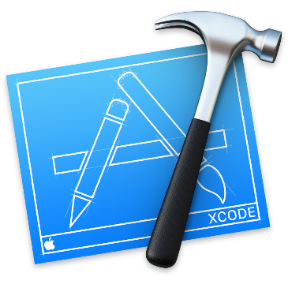









Les tendances du développement mobile
Les technologies de développement mobile
Le développement natif repose sur les technologies et langages supportés nativement par la plateforme

Slide 12

Les tendances du développement mobile
Les technologies de développement mobile
Dans le développement multiplateforme, un code source permet de générer une application pour plusieurs plateformes

Slide 13
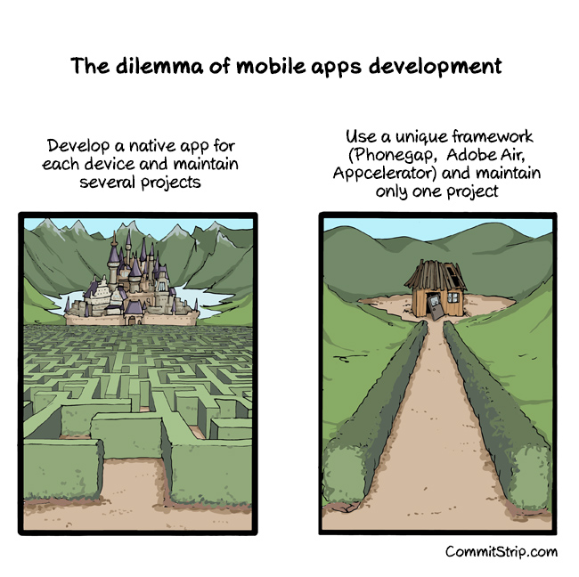
Les tendances du développement mobile
Les technologies de développement mobile
Ces deux visions sont radicalement opposées et possèdent chacune des fervents défenseurs et détracteurs

Slide 14
Les tendances du développement mobile
Les technologies de développement mobile
Dans un monde imaginaire dans lequel…
Il n’y aurait aucune contrainte de planning
Il n’y aurait pas de contrainte de budget
Il n’y aurait pas d’exigence de réactivité lors de la maintenance
On trouverait toutes les compétences nécessaires sans problèmes
Seul le développement natif existerait !

Slide 15
Les tendances du développement mobile
Les technologies de développement mobile
Adoptons le point de vue du client et du projet
Il existe un planning
Il existe un budget
Il y a des exigences de réactivité pour la maintenance
Il y a un nombre limité de collaborateurs et de compétences disponibles à un instant T

Slide 16
Les tendances du développement mobile
Les technologies de développement mobile
Un seul code source permet donc en théorie
De développer deux fois plus rapidement
De développer de façon deux fois moins coûteuse
D’être réactif pour la maintenance car il n’y a qu’un seul projet
D’avoir recours à deux fois moins de collaborateurs qui doivent maîtriser une seule technologie

Slide 17
Les technologies de développement mobile
Les tendances du développement mobile
Le développement multiplateforme permet de mieux prendre en compte les contraintes du projet MAIS nécessite quelques compromis

Slide 18
Les tendances du développement mobile
Les technologies de développement mobile
Quelles sont les contraintes des technologies multiplateformes ?
Performance et fluidité
Eloignement du « Look & Feel » de la plateforme
Recours au développement natif nécessaire pour utiliser les fonctionnalités du smartphone
GPS
Appareil photo
Accéléromètre

Slide 19
Les tendances du développement mobile
Tour d’horizon des technologies multiplateformes
Il existe plusieurs types de technologies multiplateformes
Dédiées au jeux vidéo
Utilisant les technologies web (HTML/CSS/JS)
Mettant en avant un meta-langage et traduisant celui-ci en commandes natives
Xamarin et son approche hybride…

Slide 20



Les tendances du développement mobile
Tour d’horizon des technologies multiplateformes
Les technologies dédiées aux jeux vidéo (OpenGL ES)

Slide 21

Les tendances du développement mobile
Tour d’horizon des technologies multiplateformes
Les technologies utilisant les technologies web (HTML/CSS/JS)

Slide 22



Les tendances du développement mobile
Tour d’horizon des technologies multiplateformes
Les technologies mettant en avant un meta-langage et traduisant celui-ci en commandes natives

Slide 23
Tour d’horizon des technologies multiplateformes
Les tendances du développement mobile
Il existe une multitude de technologies mobiles multiplateformes
Il n’existe pas de technologie surpassant les autres, mais certaines répondent
plus facilement à un type de besoin en particulier

Slide 24
Les tendances du développement mobile
Quelles technologies pour quels usages ?
Exigences du projet
Exigence | Natif | OpenGL ES | Webview | Xamarin
Interface homogène entre les plateformes | OUI | NON | OUI | OUI
Interface adaptée à la plateforme | OUI | NON | OUI mais temps d’adaptation à prévoir | OUI
Interface entièrement personnalisée (type jeu vidéo) | OUI | OUI | OUI mais attention aux performances | OUI

Slide 25
Les tendances du développement mobile
Quelles technologies pour quels usages ?
Besoins spécifiques
Exigence | Natif | OpenGL ES | Webview | Xamarin
Calculs intensifs (accélérations, traitement d’image, montage vidéo, etc.) | OUI | NON | NON | OUI
Multithreading, calcul scientifique | OUI | NON | NON | OUI
Animations, interfaces très dynamiques | OUI | OUI | OUI mais attention aux performances | OUI

Slide 26
Les tendances du développement mobile
Quelles technologies pour quels usages ?
Performances et fluidité
Exigence | Natif | OpenGL ES | Webview | Xamarin
Fluidité de l’interface sur toutes les plateformes, toutes les versions | OUI | NON | NON | OUI
Fluidité absolue dans les transitions, le chargement des pages | OUI | NON | NON | OUI
Expérience utilisateur basée sur l’incrustation d’images, la réalité augmentée, etc. | OUI | OUI | NON | OUI

Slide 27
Les tendances du développement mobile
Quelles technologies pour quels usages ?
Exigences du projet
Exigence | Natif | OpenGL ES | Webview | Xamarin
Calendrier serré | OUI à condition d’avoir deux équipes | OUI | OUI | OUI
Budget limité | NON | OUI | OUI | OUI
Compétences disponibles limitées | NON | OUI | OUI | OUI
Prototypage rapide | NON | NON | OUI | OUI

Slide 28
Quelles technologies pour quels usages ?
Les tendances du développement mobile
Les technologies natives permettent un rendu au niveau ergonomie, affichage
et exploitation des performances du smartphone sans compromis
Elles requièrent néanmoins un budget plus conséquent, un planning plus large ou
la présence de deux équipes et nécessite le recrutement de profils différents

Slide 29
Quelles technologies pour quels usages ?
Les tendances du développement mobile
Les technologies multiplateformes sont :
soit spécialisées dans un domaine (jeux vidéo)
soit plus générales mais nécessitent des compromis sur le degré d’intégration à la plateforme, les performances, la fluidité ou la personnalisation de l’interface
Elles permettent néanmoins de développer sur plusieurs plateformes avec une seule et même compétence et de développer plus rapidement et avec un coût inférieur

